Slide 1
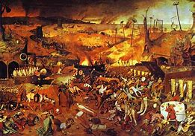
LA PESTE DEL ‘300

Slide 2
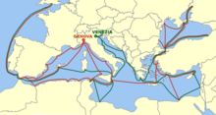
La Peste Nera o Bubbonica fu una pandemia che uccise 1/3 della popolazione europea nel XIV secolo

Slide 3
Arrivata dalla Cina attraverso la Via della Seta
Dopo le guerre tra la popolazione cinese e mongola, dove gli assalitori buttavano corpi infetti nelle città.

Slide 4
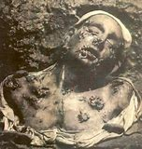
Gli infetti presentavano sulla pelle vari bubboni neri pieni di pus infetto a causa della infiammazione dei linfonodi provocata dalla malattia
si poteva diffondere in 2 modi
Contatto
Via Aerea

Slide 5
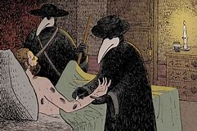
La Medicina dell’epoca non aveva ne la conoscenza ne i mezzi per poter debellare la malattia
Riuscirono a capire che il contagio avveniva tramite contatto umano
Ma continuarono a praticare cure inefficaci come il salasso

Slide 6
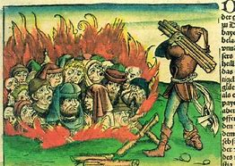
Nel 1363 dopo aver infettato l’intero Continente Europeo, i focolai di peste continuarono a diminuire fino a scomparire
La popolazione Europea diminuì di 1/3
Tuttavia dopo la crisi economica che ne seguì contribuì a modellare nuove strutture sociali e stimolò importanti mutamenti economici

Slide 7
THE BLACK DEATH/BLACK PLAGUE

Slide 8
The Black Death was pandemy thath killed 1/3 of the european population at the beginning of the XIV century

Slide 9
The Bacteria spreaded to Europe from China through the Silky way
After the War between the chinese population and the mongolian population

Slide 10
The people that were infected had big black “bubboni” full of pus on their skin because of the inflamation of their lymph nodes
It could spread in 2 ways
Trough Human contact
By Air

Slide 11
The XIV’s medicine couldn’t help the population because they didn’t have the right knowledge nor the right means to deafet the Plague
However they did understand that the Plague spreaded with human contact
But they continued to perform ineffective treatment to sick people like the “Bloodletting”

Slide 12
In 1363 the Plague outbreaks, after infecting 1/3 of the European population, began to fade and then vanished
Almost all of the infected died, taking away 1/3 of european population lives
But after the economic crisis which occurred after the Plague until the beginning of the XIV century the economy resurrected

